Slide 1
Audit Carrefour
Magasin: Ksar Hellal
13 AOUT 2019
Mme Meriam CHOUCHENE

Slide 2
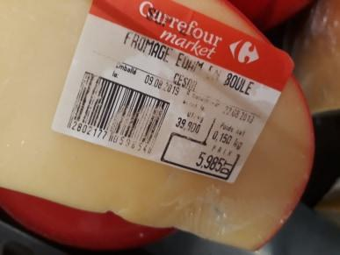
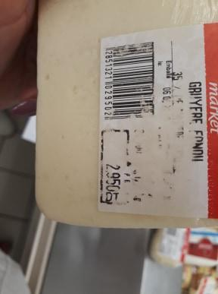
Fromage: Les étiquettes UHD sont illisibles

Slide 3
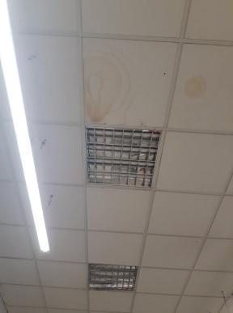
Fromage: trace de fuite au plafond du rayon

Slide 4
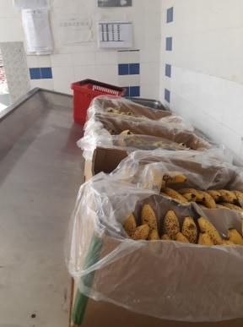
Poissonnerie: Entreposage des bananes au rayon poissonnerie

Slide 5
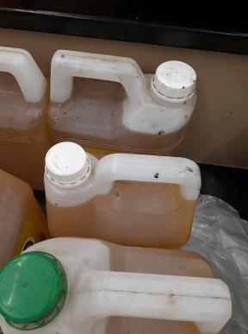
FLEG: les flacons d’huile d’olive sont souillés de l’extérieur

Slide 6
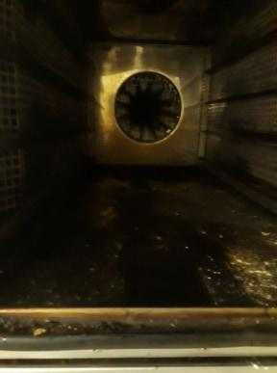
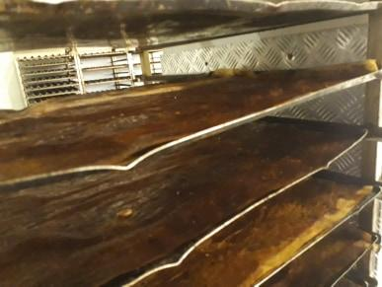
Pâtisserie: Le four et les tapis de cuisson sont souillés.

Slide 7
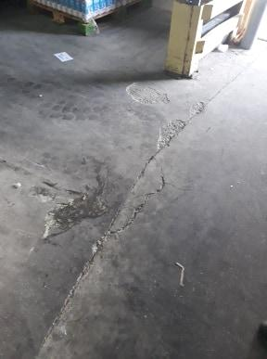
PGC: crevassement du revêtement du sol

